Slide 1
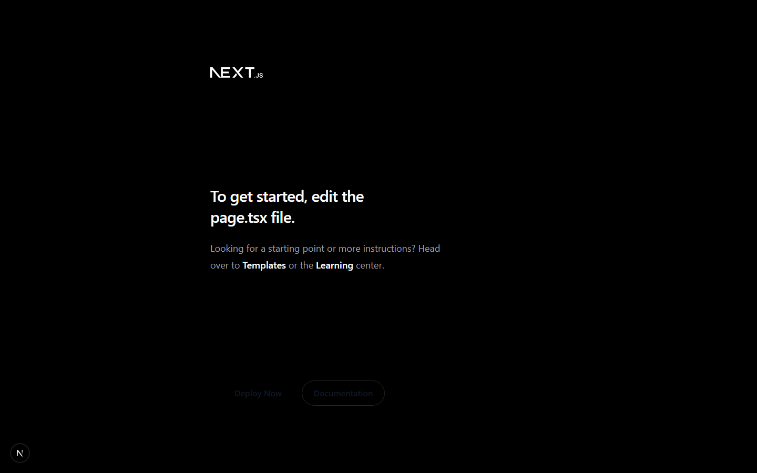
2
0
2
6
♻
RecycleHub
PANDUAN
PENGGUNA
Platform Pelaporan & Pengelolaan Sampah Digital
👤 Panduan untuk 2 Role:
• Pengguna (User)
• Administrator (Admin)
Halaman Beranda RecycleHub
Tentang RecycleHub
Fitur Utama
RecycleHub adalah platform web untuk membantu masyarakat melaporkan dan mengelola sampah secara digital. Pengguna dapat mengumpulkan poin dari setiap laporan sampah, lalu menukarnya dengan reward menarik.
✓ Laporan Sampah Digital
✓ Sistem Poin & Reward
✓ Monitoring Real-time
✓ Manajemen Data Admin
Versi 1.0 • Oktober 2026

Slide 2
DAFTAR ISI
Panduan Pengguna RecycleHub
👤 PANDUAN PENGGUNA (USER)
🛡️ PANDUAN ADMINISTRATOR (ADMIN)
3
Pendaftaran Akun Baru
13
Login Admin
4
Login ke Sistem
14
Dashboard Admin
5
Dashboard Pengguna
15
Monitoring Laporan Sampah
6
Membuat Laporan Sampah
16
Manajemen Pengguna
7
Melihat & Mengelola Laporan
17
Manajemen Jenis Sampah
8
Sistem Poin Reward
18
Manajemen Wilayah
9
Menukar Reward (Redeem)
19
Manajemen Reward
10
Riwayat Transaksi
20
Kelola Penukaran Reward
11
Edit Profil Pengguna
21
Manajemen Transaksi

Slide 3
👤
PANDUAN PENGGUNA
USER MANUAL
Panduan lengkap untuk pengguna dalam melapor sampah,
mengumpulkan poin, dan menukarkan reward.

Slide 4
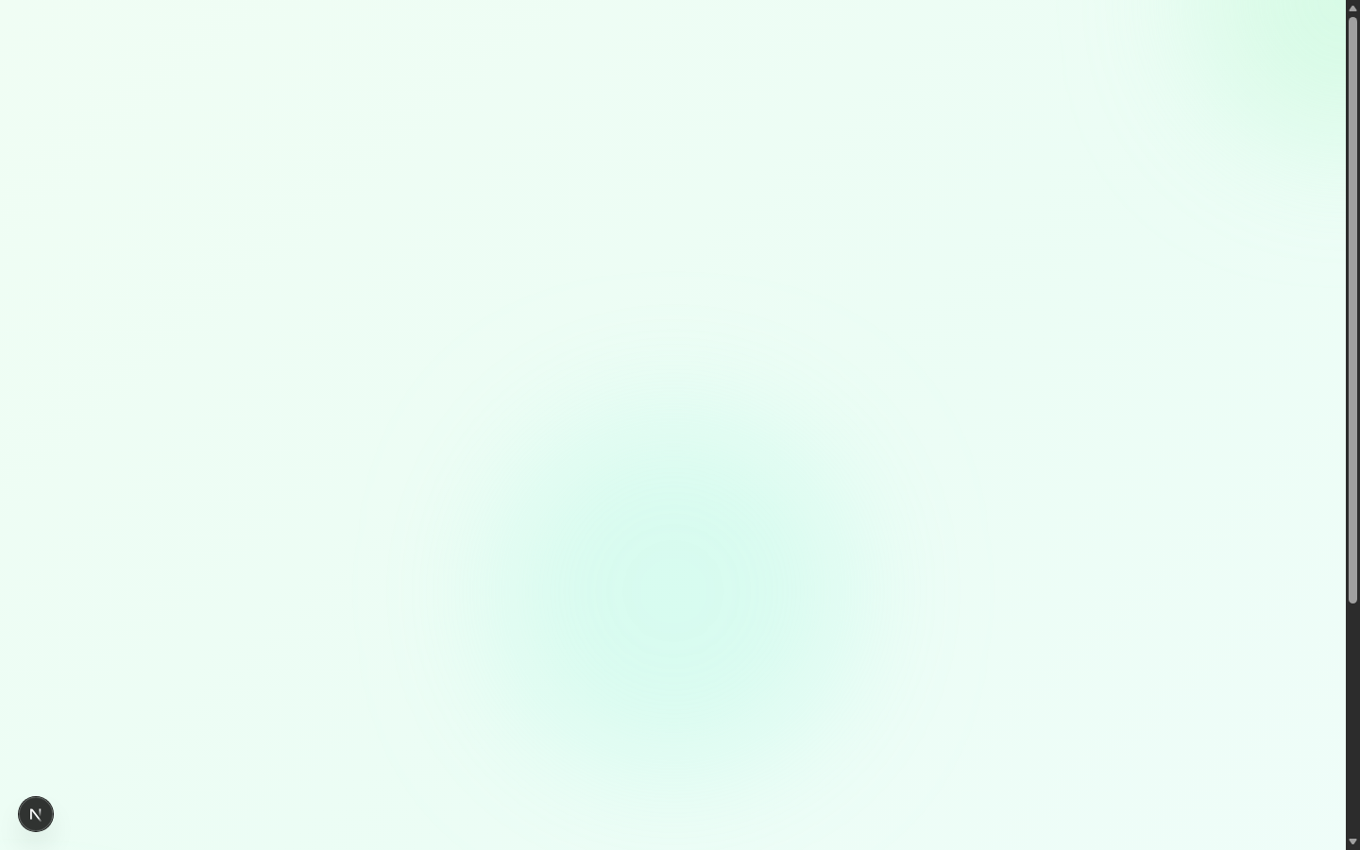
01 | PENDAFTARAN AKUN BARU
Buat akun RecycleHub untuk mulai melaporkan sampah dan mengumpulkan poin.
1
Buka Halaman Registrasi
Akses website RecycleHub lalu klik tombol "Daftar" atau langsung menuju /register.
2
Isi Data Diri
Lengkapi formulir: Nama Lengkap, Email aktif, No. HP, dan Password (min. 6 karakter).
3
Pilih Wilayah
Pilih wilayah tempat tinggal Anda dari dropdown yang tersedia.
4
Upload Foto Profil (Opsional)
Unggah foto profil Anda. Format JPG/PNG, maksimal 5MB.
5
Klik Daftar
Tekan tombol "Daftar" berwarna hijau. Jika berhasil, Anda akan diarahkan ke halaman login.
💡 Tips: Pastikan email yang Anda masukkan aktif. Email dan No. HP tidak dapat digunakan lebih dari satu kali.
Halaman Registrasi

Slide 5
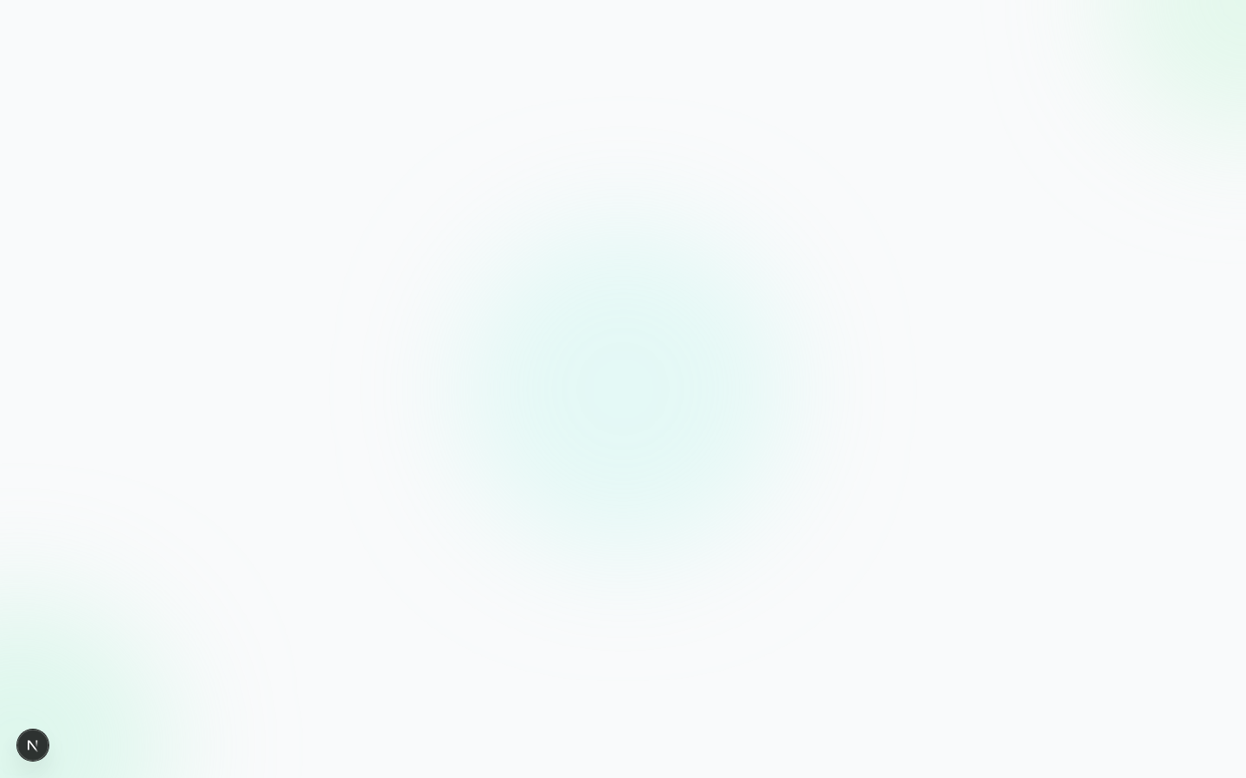
02 | LOGIN KE SISTEM
Masuk ke akun RecycleHub menggunakan email dan password yang telah terdaftar.
1
Buka Halaman Login
Akses /login di browser atau klik tombol "Login" dari halaman beranda.
2
Masukkan Email & Password
Isi email dan password yang Anda daftarkan. Centang "Ingat Saya" agar email tersimpan.
3
Klik Masuk
Tekan tombol "Masuk". Sistem akan mengarahkan Anda ke dashboard sesuai role (User/Admin).
🔐 Lupa Password?
Saat ini belum tersedia fitur reset password. Hubungi administrator untuk bantuan.
Status Akun:
✓ Login Berhasil → Dashboard
✗ Email/Password Salah → Error
Pengguna biasa → Dashboard User
Admin → Dashboard Admin
Halaman Login RecycleHub

Slide 6
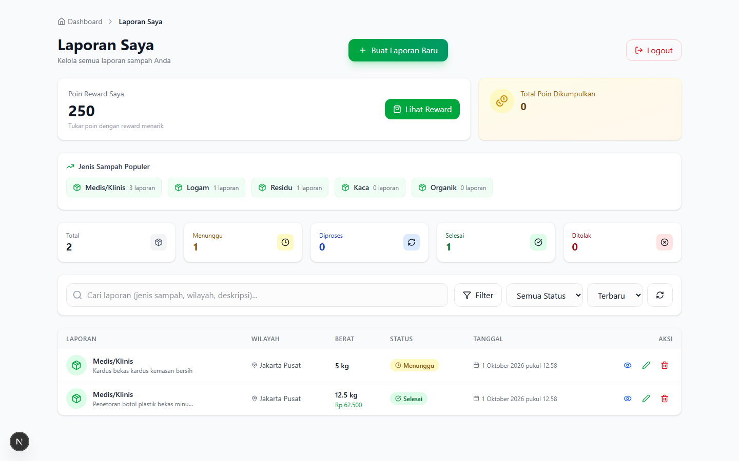
03 | DASHBOARD PENGGUNA
Komponen Dashboard
🟢 Poin Reward Saya
Menampilkan jumlah poin aktif yang dapat ditukar dengan reward.
🟡 Total Poin Dikumpulkan
Total akumulasi poin dari seluruh laporan sampah yang selesai.
📊 Statistik Laporan
Ringkasan laporan: Total, Menunggu, Diproses, Selesai, Ditolak.
🔥 Jenis Sampah Populer
Daftar jenis sampah yang paling sering dilaporkan.
Dashboard Utama Pengguna
📋 Tabel Laporan
Menu Navigasi (Sidebar):
Daftar semua laporan Anda dengan status dan aksi tersedia.
📋 Laporan Saya
📦 Reward
🎁 Redeem Saya
💰 Transaksi
👤 Profil

Slide 7
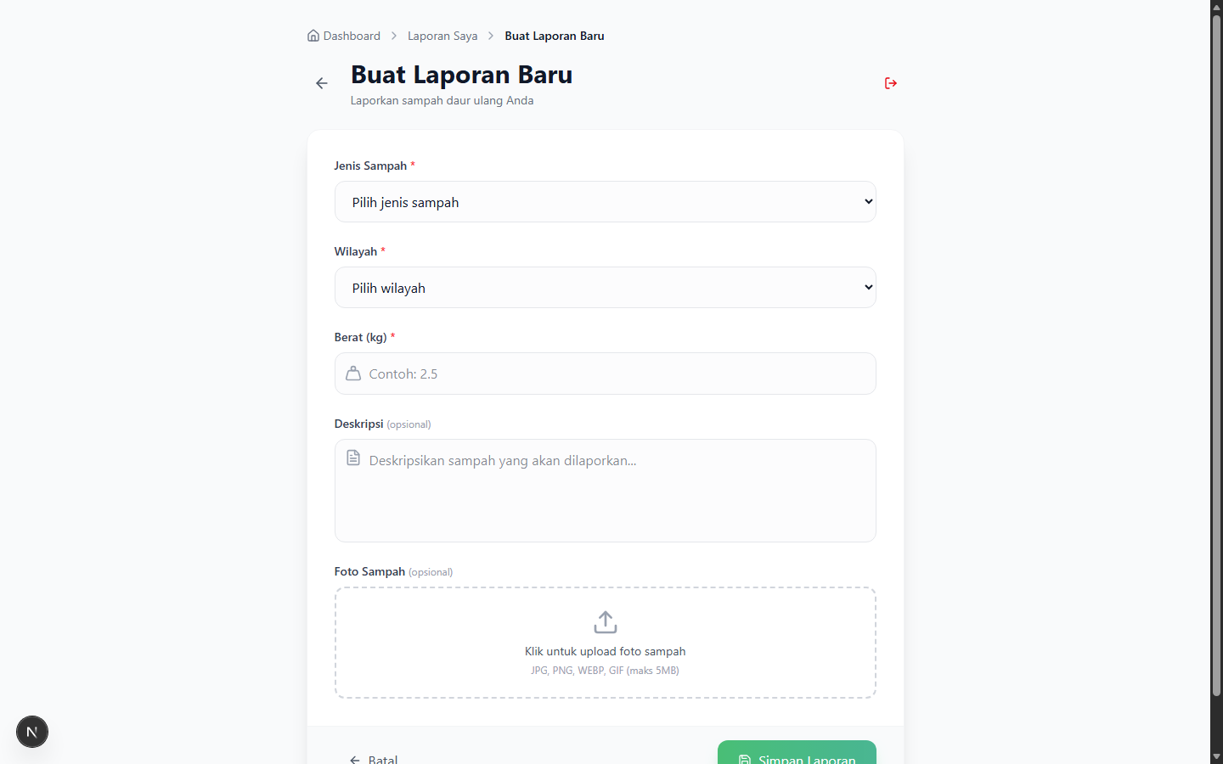
04 | MEMBUAT LAPORAN SAMPAH BARU
Laporkan sampah Anda untuk mendapatkan poin reward.
1
Klik "Buat Laporan Baru"
Dari halaman Laporan Saya, klik tombol hijau "+ Buat Laporan Baru" di pojok kanan atas.
2
Pilih Jenis Sampah
Pilih jenis sampah dari dropdown (misal: Plastik, Kertas, Logam, Kaca, dsb).
3
Pilih Wilayah Pengambilan
Pilih wilayah tempat pengambilan sampah. Pastikan sesuai dengan lokasi Anda.
4
Masukkan Berat Sampah
Isi estimasi berat sampah dalam satuan kilogram (kg). Contoh: 2.5
5
Upload Foto Sampah
Upload minimal 1 foto sampah. Format JPG/PNG/WebP, maks. 5MB per file.
6
Tambah Deskripsi (Opsional)
Tambahkan keterangan tambahan jika diperlukan, lalu klik "Kirim Laporan".
Formulir Laporan Baru
💰 Poin otomatis dihitung berdasarkan: Berat Sampah (kg) × Harga per Kg Jenis Sampah. Poin diberikan saat laporan berstatus SELESAI.

Slide 8
05 | MELIHAT & MENGELOLA LAPORAN
Status Laporan
⏰ MENUNGGU
Laporan baru, belum diproses admin
🔄 DIPROSES
Admin sedang memverifikasi laporan
✅ SELESAI
Laporan selesai, poin telah diberikan
❌ DITOLAK
Laporan ditolak, tidak ada poin
Aksi Tersedia:
👁️
Lihat Detail
✏️
Edit Laporan
🗑️
Hapus Laporan
Halaman Laporan Saya
Tampilkan detail lengkap laporan
Edit laporan (hanya status MENUNGGU)
Hapus laporan (hanya status MENUNGGU)
🔍 Filter & Pencarian: Gunakan kolom pencarian untuk mencari berdasarkan jenis sampah, wilayah, atau deskripsi. Filter berdasarkan status tersedia via dropdown. Urutkan berdasarkan Terbaru atau Terlama.

Slide 9
06 | SISTEM POIN REWARD
RecycleHub menggunakan sistem poin untuk memberikan insentif kepada pengguna yang aktif melapor sampah.
💰 Cara Perhitungan Poin
Berat Sampah
X kg
×
Harga per Kg
Rp/kg (sesuai jenis)
=
Total Poin
Poin ditambahkan
⚠️ Poin diberikan secara otomatis saat Admin mengubah status laporan menjadi "SELESAI"
📈 Poin Aktif
🏆 Total Poin Dikumpulkan
Poin yang tersedia untuk ditukar dengan reward. Berkurang setiap kali Anda melakukan penukaran (redeem).
Akumulasi total poin dari semua laporan selesai sepanjang waktu. Tidak berkurang meski redeem.
🎁 Cara Mendapatkan Poin
💸 Cara Menggunakan Poin
1. Buat laporan sampah
2. Admin memverifikasi
3. Status → SELESAI
4. Poin otomatis masuk
1. Buka menu Reward
2. Pilih reward yang diinginkan
3. Pastikan poin cukup
4. Klik Tukar (Redeem)

Slide 10
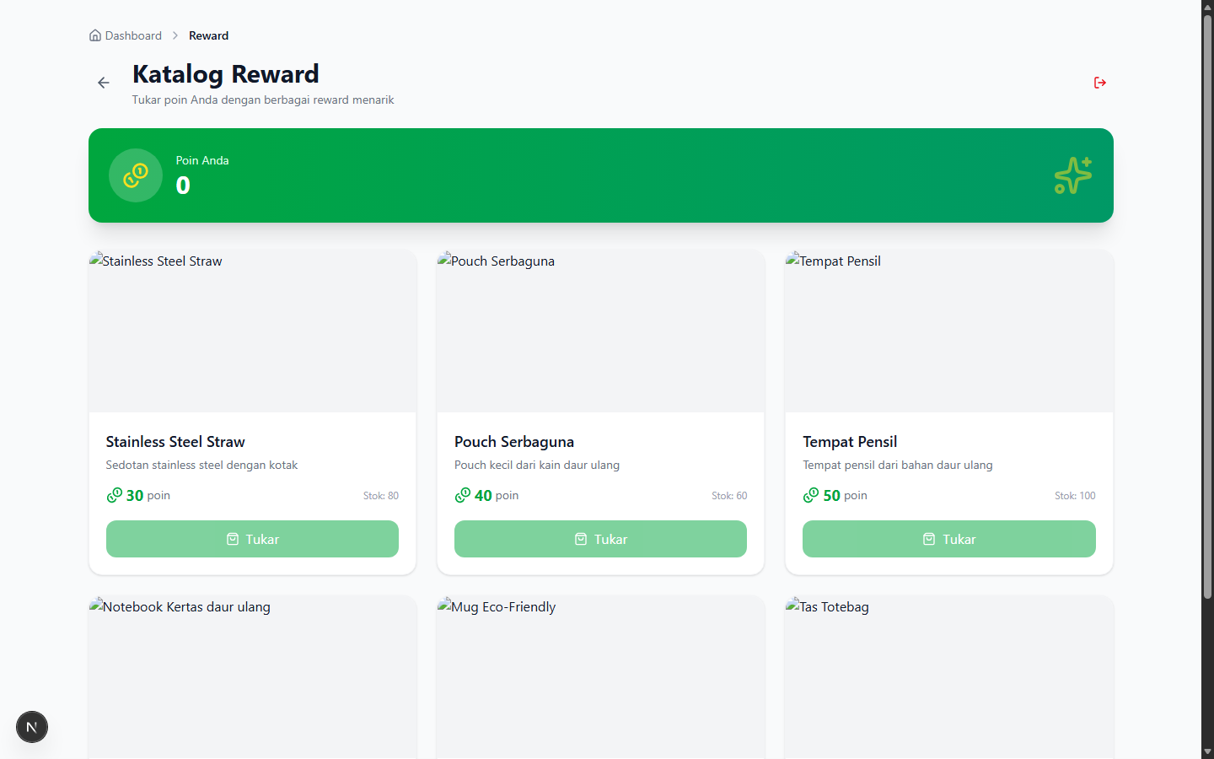
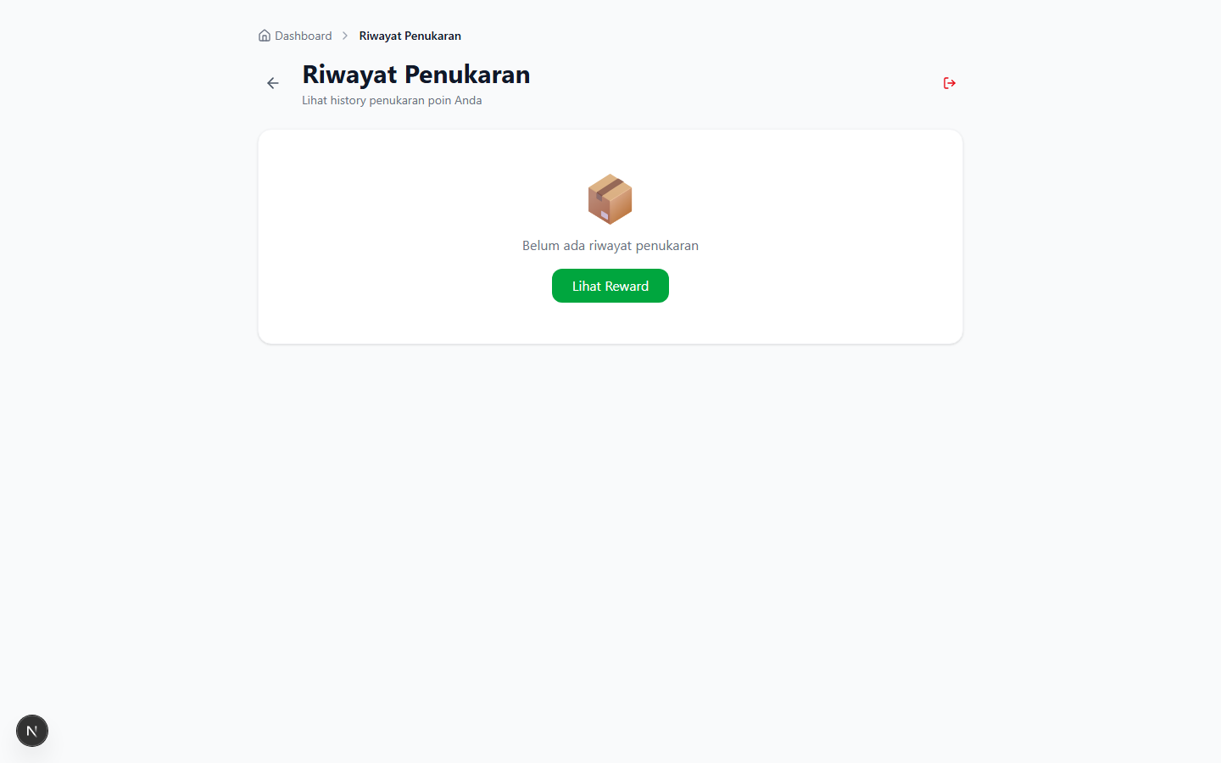
07 | MENUKAR REWARD (REDEEM)
Langkah Menukar Poin dengan Reward:
1
Buka Menu "Reward"
Klik menu "Reward" di sidebar kiri. Halaman akan menampilkan daftar reward yang tersedia.
2
Cek Saldo Poin Anda
Perhatikan poin aktif yang ditampilkan di bagian atas halaman reward.
3
Pilih Reward
Browse daftar reward. Perhatikan jumlah poin yang dibutuhkan dan stok yang tersedia.
4
Klik "Tukar"
Halaman Reward
Halaman Redeem Saya
Jika poin mencukupi, klik tombol "Tukar". Konfirmasi pada dialog yang muncul.
Status Penukaran Reward:
⏳ PENDING
5
Cek Status Penukaran
Penukaran sedang menunggu konfirmasi dari Admin. Stok reward telah berkurang.
Buka menu "Redeem Saya" untuk melihat status penukaran (PENDING / SELESAI).
✅ SELESAI
⚠️ Penukaran tidak dapat dibatalkan. Pastikan reward yang dipilih sudah benar sebelum konfirmasi.
Penukaran telah dikonfirmasi Admin. Reward siap diklaim/diterima.

Slide 11
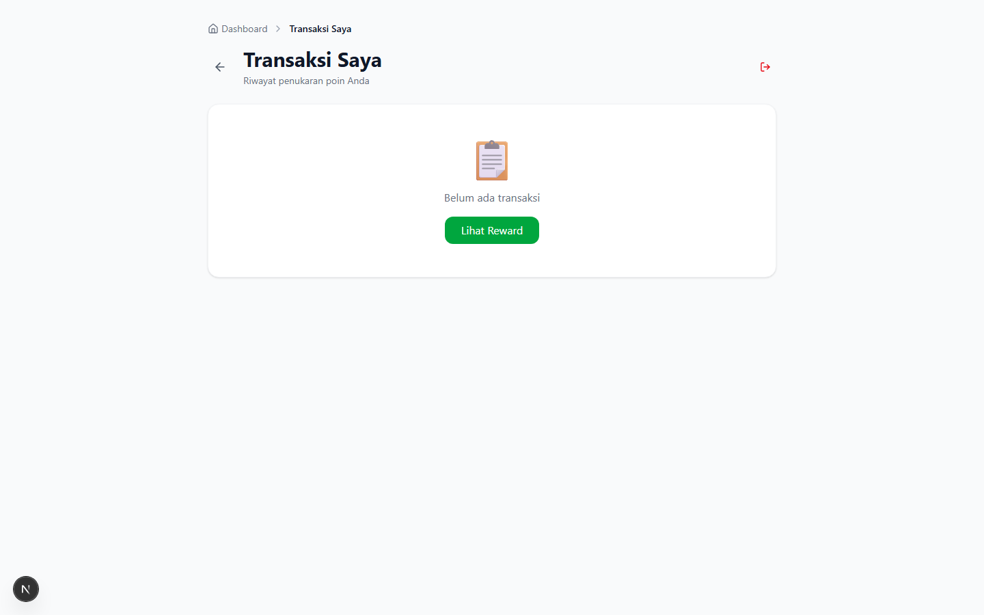
08 | RIWAYAT TRANSAKSI
Lihat riwayat transaksi keuangan dari setiap laporan sampah yang telah selesai.
Apa itu Transaksi?
Setiap laporan yang berstatus SELESAI akan menghasilkan transaksi. Transaksi mencatat nilai rupiah dari sampah yang Anda setorkan berdasarkan berat × harga per kg jenis sampah.
📄 Jenis Sampah
Jenis sampah yang dilaporkan dalam transaksi
⚖️ Berat (kg)
Berat sampah dalam kilogram
💵 Total Nilai
Total nilai rupiah = Berat × Harga per Kg
📅 Tanggal
Tanggal transaksi selesai diproses
Halaman Riwayat Transaksi
ℹ️ Catatan: Transaksi bersifat informasi saja dan menampilkan nilai estimasi sampah. Pembayaran/pelunasan dilakukan melalui mekanisme di luar platform (tunai atau transfer sesuai kesepakatan dengan admin/petugas).

Slide 12
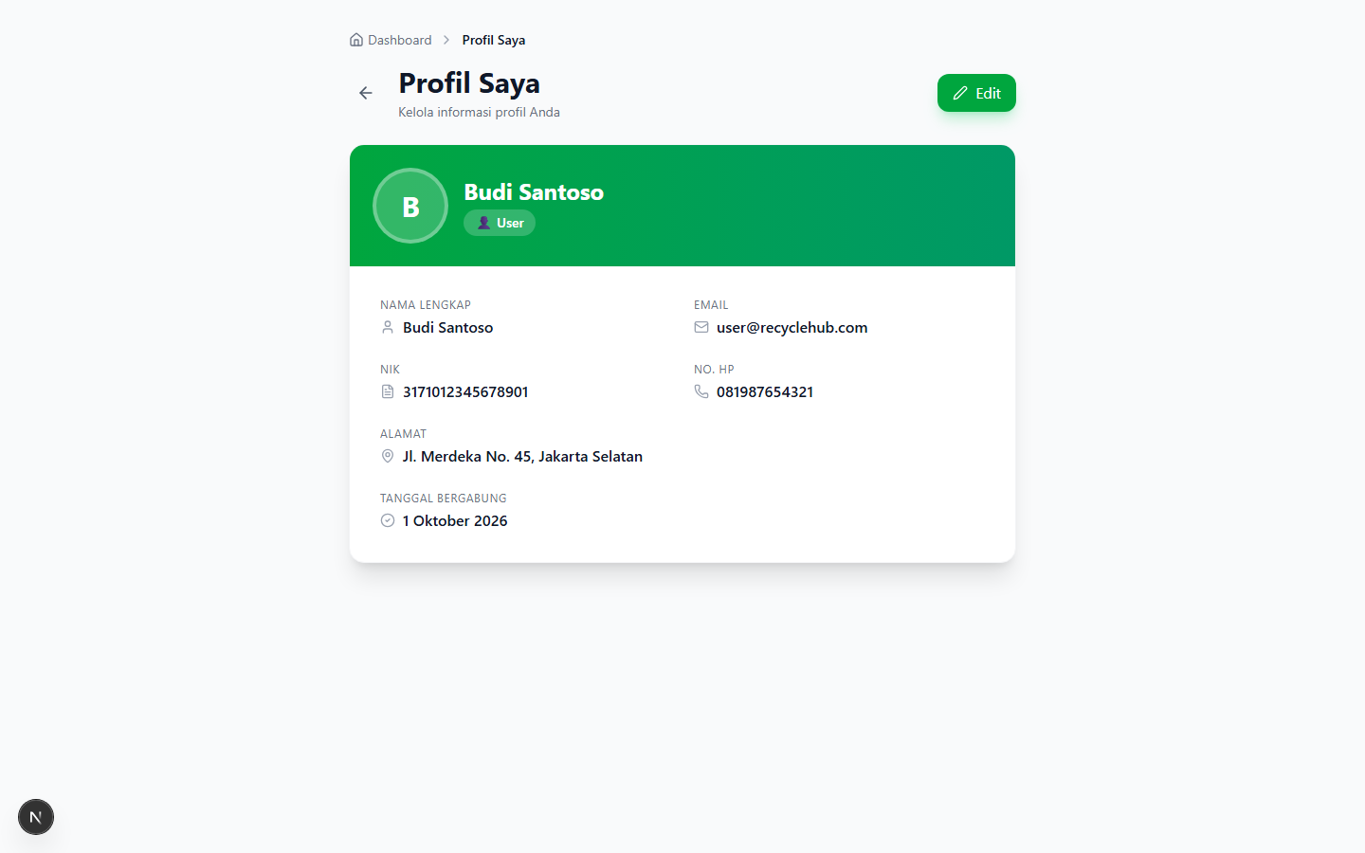
09 | EDIT PROFIL PENGGUNA
Kelola informasi akun Anda dari halaman profil.
1
Buka Menu Profil
Klik menu "Profil" di sidebar kiri.
2
Update Foto Profil
Klik pada foto profil atau tombol upload untuk mengganti foto. Format JPG/PNG, maks 5MB.
3
Edit Data Diri
Ubah nama lengkap atau nomor HP Anda sesuai kebutuhan.
4
Ganti Password
Masukkan password lama, password baru, dan konfirmasi password baru.
5
Simpan Perubahan
Klik tombol "Simpan" berwarna hijau untuk menyimpan semua perubahan.
⚠️ Email tidak dapat diubah setelah pendaftaran. Hubungi Admin jika perlu perubahan email.
Halaman Profil Pengguna

Slide 13
🛡️
PANDUAN ADMINISTRATOR
ADMIN MANUAL
Panduan lengkap untuk administrator dalam mengelola laporan,
pengguna, reward, transaksi, dan data master aplikasi.

Slide 14
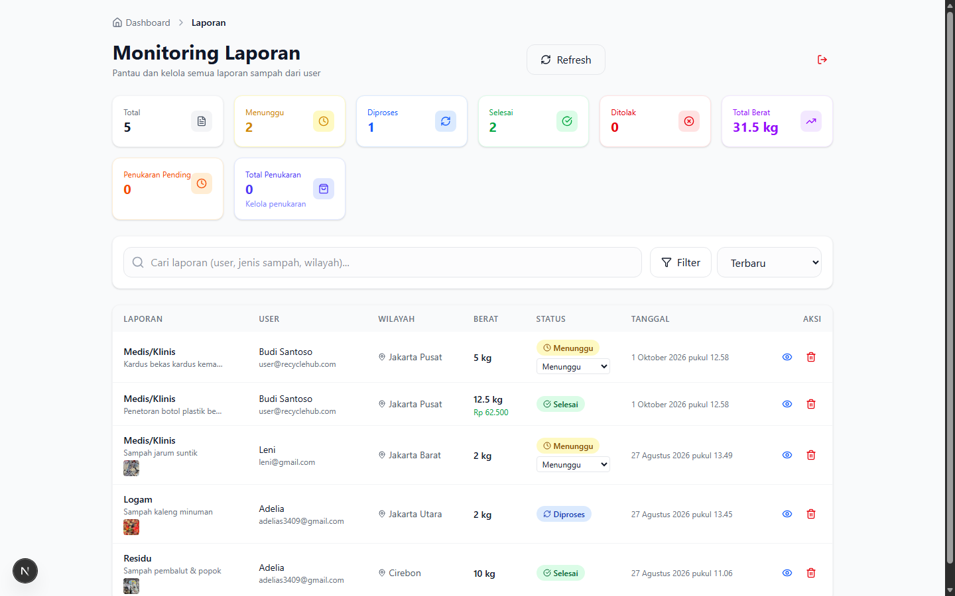
10 | DASHBOARD ADMINISTRATOR
Menu Admin
📋 Laporan
Monitor & kelola semua laporan sampah dari pengguna
👥 Pengguna
Manajemen akun pengguna terdaftar
🗑️ Jenis Sampah
Tambah/edit/hapus kategori jenis sampah & harga
🗺️ Wilayah
Kelola daftar wilayah layanan
🎁 Reward
Tambah/edit/hapus reward yang dapat ditukar poin
Dashboard Admin RecycleHub
🛍️ Penukaran
Statistik Cepat di Dashboard Admin:
Monitor & konfirmasi penukaran reward pengguna
Total Laporan
Menunggu
Diproses
Selesai
💰 Transaksi
Ditolak
Total Berat (kg)
Penukaran Pending
Lihat semua transaksi yang telah terjadi

Slide 15
11 | MONITORING LAPORAN SAMPAH
Admin dapat memantau, memverifikasi, dan mengubah status semua laporan dari pengguna.
Cara Kelola Laporan:
1
Cari & Filter Laporan
Gunakan kolom pencarian dan filter status untuk menemukan laporan spesifik.
2
Lihat Detail Laporan
Klik ikon 👁️ untuk melihat detail: foto, info pengguna, lokasi, berat.
3
Ubah Status Laporan
Di kolom Status, gunakan dropdown untuk mengubah: MENUNGGU → DIPROSES → SELESAI / DITOLAK.
4
Hapus Laporan
Klik ikon 🗑️ untuk menghapus laporan yang tidak valid (perlu konfirmasi).
Halaman Monitoring Laporan Admin
Alur Status Laporan:
MENUNGGU
→
DIPROSES
→
SELESAI ✅
atau
DITOLAK ❌
⚡ Saat status menjadi SELESAI, poin otomatis diberikan ke pengguna!

Slide 16
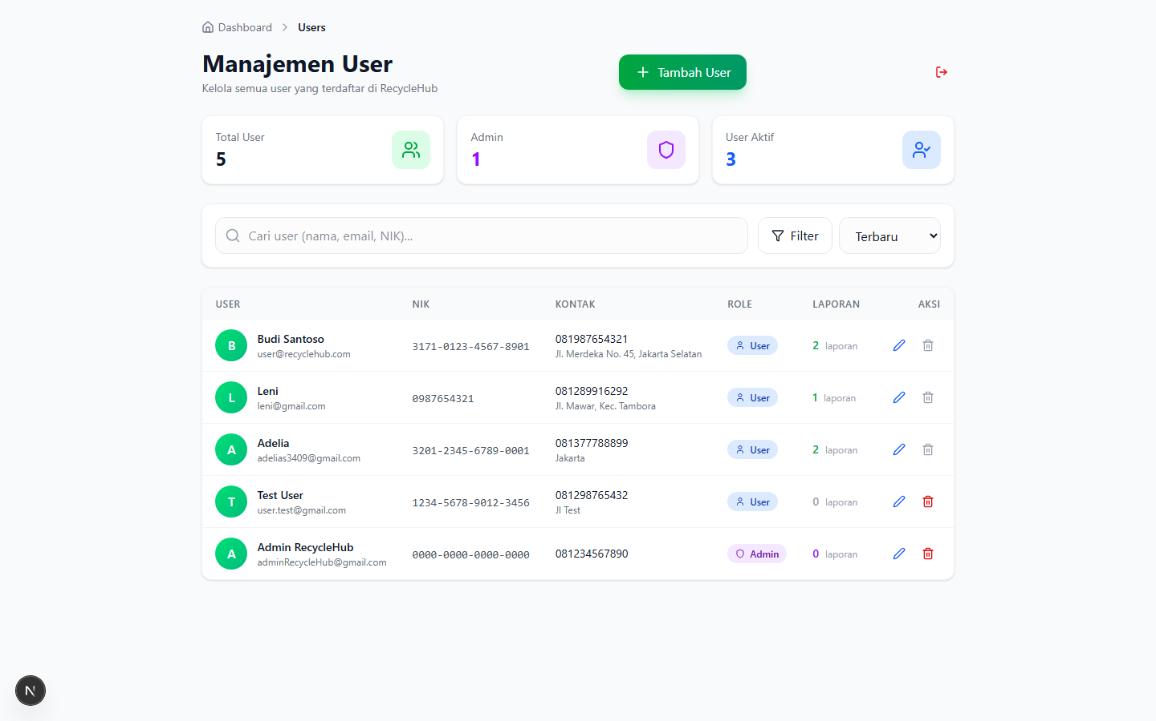
12 | MANAJEMEN PENGGUNA
Kelola semua akun pengguna yang terdaftar di sistem RecycleHub.
1
Lihat Daftar Pengguna
Buka menu "Pengguna". Tabel menampilkan nama, email, no. HP, wilayah, role, dan tanggal daftar.
2
Cari Pengguna
Gunakan kolom pencarian untuk mencari pengguna berdasarkan nama atau email.
3
Lihat Detail Pengguna
Klik tombol detail untuk melihat info lengkap pengguna termasuk riwayat laporan & poin.
4
Edit / Hapus Pengguna
Admin dapat mengubah data pengguna atau menghapus akun yang tidak aktif.
Halaman Manajemen Pengguna
⚠️ Perhatian
Hapus pengguna akan menghapus seluruh data terkait (laporan, transaksi, poin). Lakukan dengan hati-hati.
Detail Pengguna

Slide 17
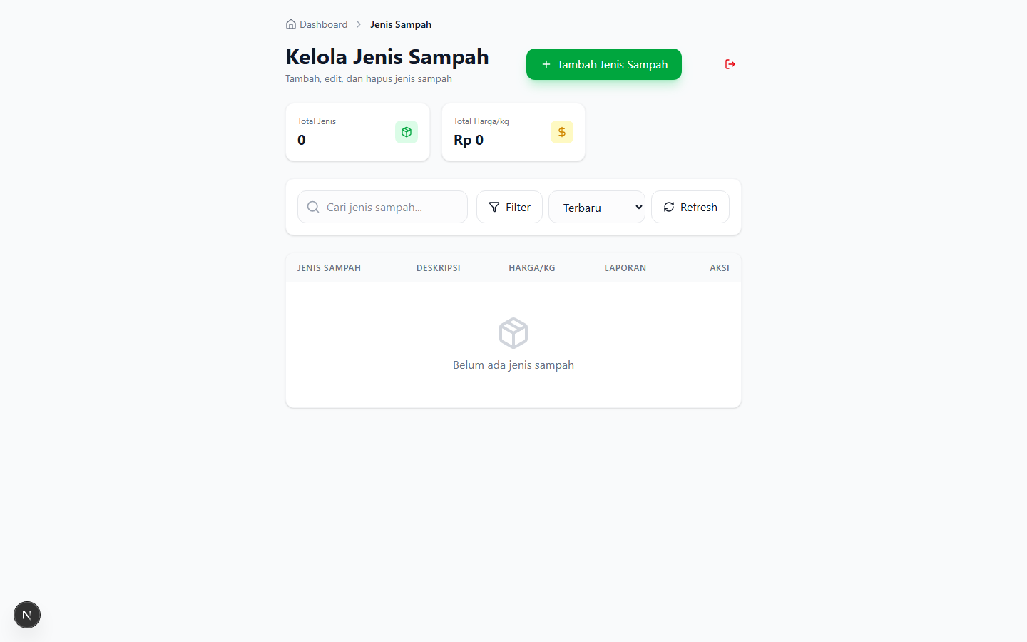
13 | MANAJEMEN JENIS SAMPAH
Kelola kategori jenis sampah beserta harga per kilogram untuk sistem perhitungan poin.
Cara Mengelola Jenis Sampah:
1
Tambah Jenis Sampah
Klik tombol "+ Tambah Jenis Sampah". Isi nama jenis dan harga per kg lalu simpan.
2
Edit Jenis Sampah
Klik ikon ✏️ pada baris yang ingin diubah. Update nama atau harga lalu simpan.
3
Hapus Jenis Sampah
Klik ikon 🗑️. Jenis sampah yang sudah dipakai pada laporan tidak dapat dihapus.
💡 Tips Harga
Harga per kg menentukan nilai poin yang diperoleh pengguna. Semakin tinggi harga, semakin banyak poin yang didapat pengguna untuk setiap kg sampah yang dilaporkan.
Halaman Manajemen Jenis Sampah
📝 Contoh Jenis Sampah:
• Plastik (PET) — Rp 2.000/kg • Kertas/Kardus — Rp 1.500/kg • Logam/Besi — Rp 3.000/kg • Kaca — Rp 1.000/kg • Organik — Rp 500/kg

Slide 18
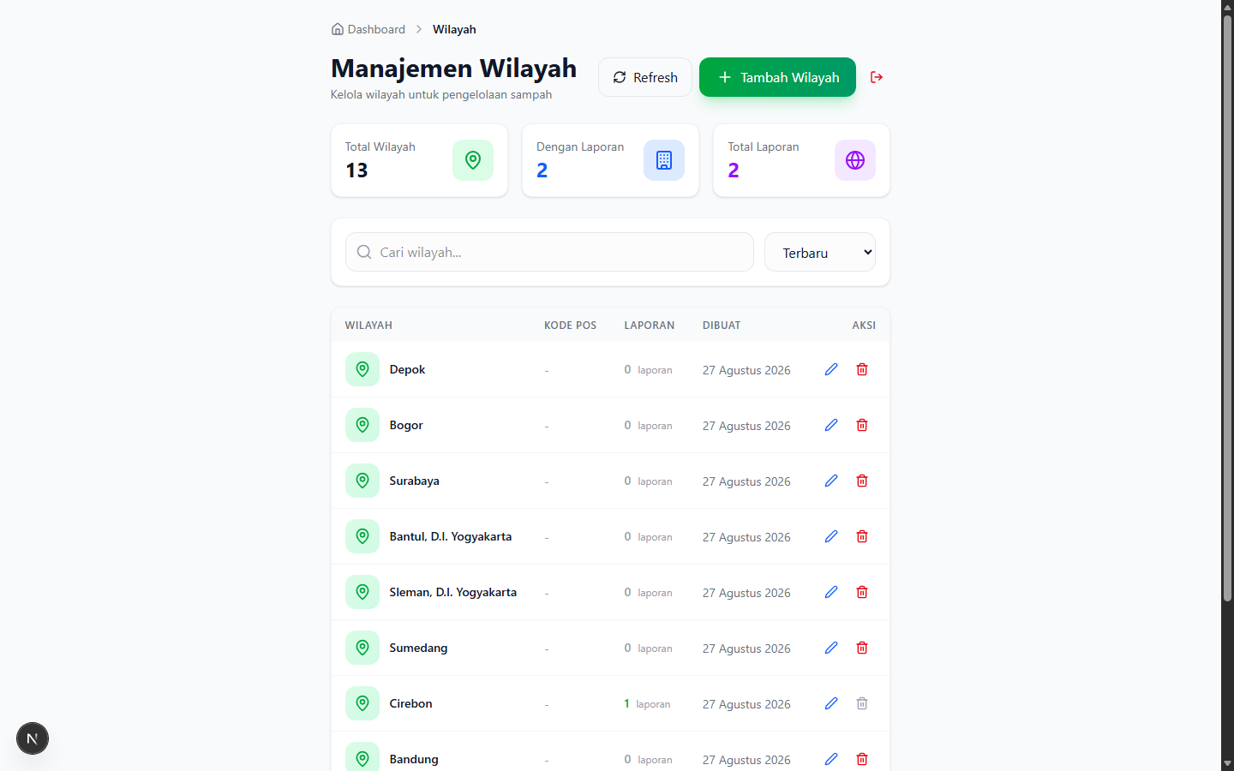
14 | MANAJEMEN WILAYAH
Kelola daftar wilayah layanan pengambilan sampah yang tersedia di sistem.
1
Lihat Daftar Wilayah
Buka menu "Wilayah". Tabel menampilkan semua wilayah yang aktif di sistem.
2
Tambah Wilayah Baru
Klik "+ Tambah Wilayah", masukkan nama wilayah, lalu klik Simpan.
3
Edit Wilayah
Klik ✏️ pada wilayah yang ingin diubah namanya.
4
Hapus Wilayah
Klik 🗑️ untuk menghapus wilayah. Wilayah yang masih digunakan laporan tidak dapat dihapus.
🗺️ Pentingnya Wilayah
Wilayah menentukan cakupan layanan pengambilan sampah. Pengguna akan memilih wilayah saat membuat laporan. Pastikan semua wilayah yang dilayani sudah terdaftar.
Halaman Manajemen Wilayah
⚠️ Hapus wilayah akan mempengaruhi laporan yang menggunakan wilayah tersebut. Lakukan dengan hati-hati.

Slide 19
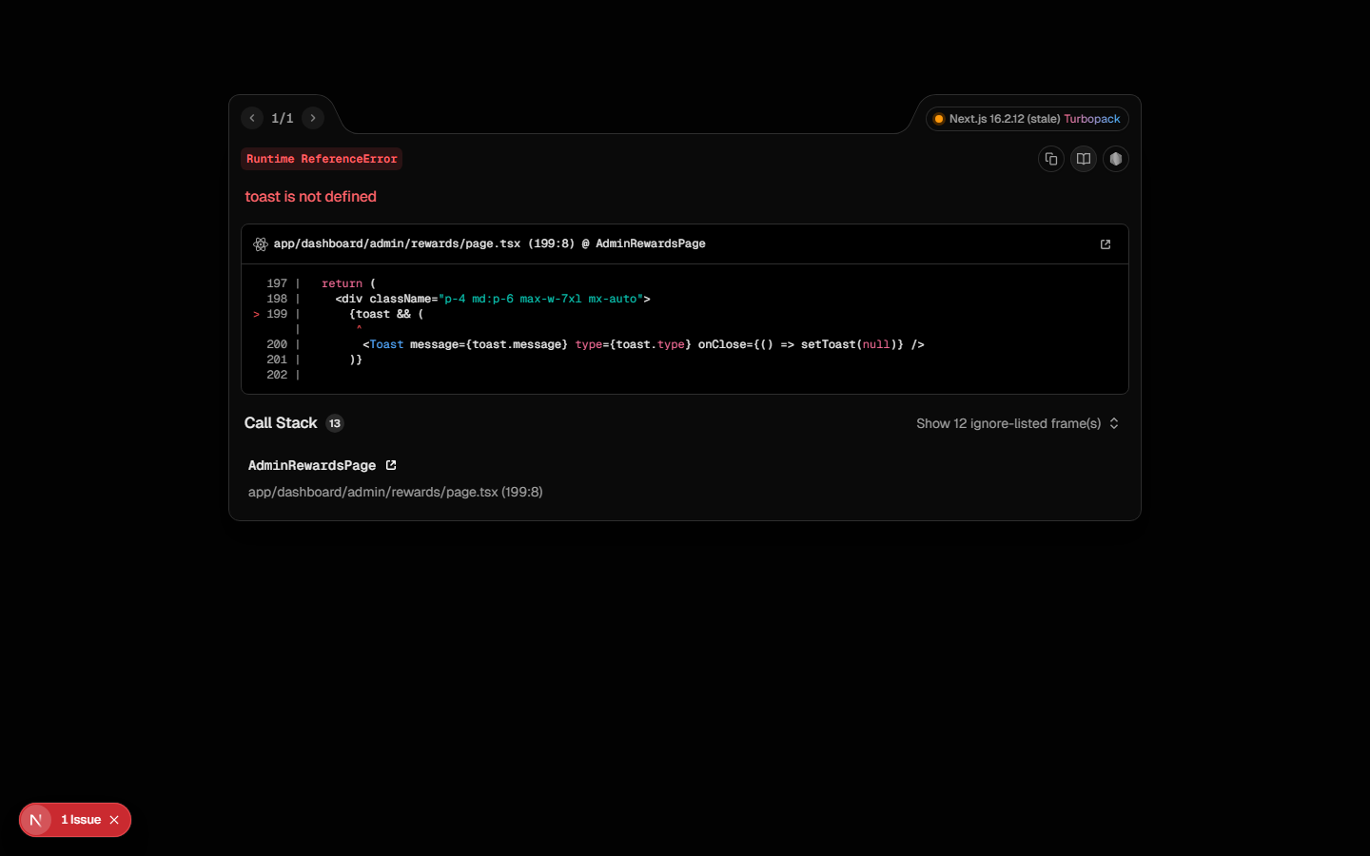
15 | MANAJEMEN REWARD
Tambahkan dan kelola reward yang dapat ditukar pengguna menggunakan poin mereka.
Mengelola Data Reward:
1
Tambah Reward Baru
Klik "+ Tambah Reward". Isi nama, deskripsi, jumlah poin, stok, dan upload gambar reward.
2
Edit Reward
Klik ✏️ untuk mengubah detail reward yang sudah ada termasuk stok dan nilai poin.
3
Hapus Reward
Klik 🗑️ untuk menghapus reward. Reward yang sudah pernah di-redeem tidak dapat dihapus.
📦 Field Reward
• Nama Reward
• Deskripsi
• Jumlah Poin (harga tukar)
• Stok tersedia
• Gambar reward (opsional)
Halaman Manajemen Reward
💡 Tips Manajemen Reward:
• Sesuaikan nilai poin dengan harga/nilai nyata reward
• Update stok secara berkala setelah konfirmasi penukaran
• Tambahkan gambar menarik agar pengguna lebih tertarik menukar poin

Slide 20
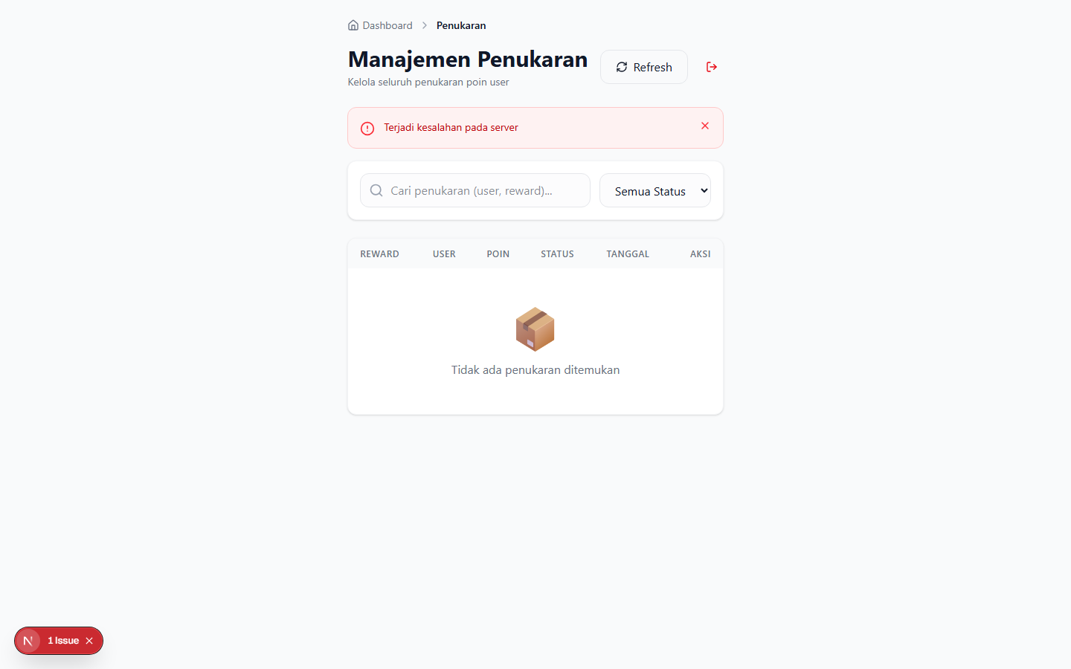
16 | KELOLA PENUKARAN REWARD (REDEEM)
Monitor dan konfirmasi semua permintaan penukaran reward dari pengguna.
1
Lihat Daftar Penukaran
Buka menu "Penukaran". Tabel menampilkan semua permintaan redeem dengan status PENDING/SELESAI.
2
Lihat Detail Penukaran
Klik ikon detail untuk melihat informasi lengkap: nama reward, pengguna, tanggal, dan poin yang digunakan.
3
Konfirmasi Penukaran
Ubah status dari PENDING menjadi SELESAI setelah reward telah diberikan kepada pengguna.
4
Cetak Bukti Penukaran
Klik tombol cetak/print untuk mencetak bukti penukaran reward sebagai dokumentasi.
Halaman Kelola Penukaran
📄 Bukti Penukaran
Admin dapat mencetak receipt/bukti penukaran untuk dokumentasi. Tersedia di halaman detail penukaran.
Alur Penukaran Reward:
User Klik
Tukar
→
Status
PENDING
→
Admin
Konfirmasi
→
Status
SELESAI ✅
⚠️ Penting:
Pastikan reward sudah benar-benar diberikan kepada pengguna sebelum mengubah status menjadi SELESAI. Perubahan status tidak dapat dibatalkan.

Slide 21
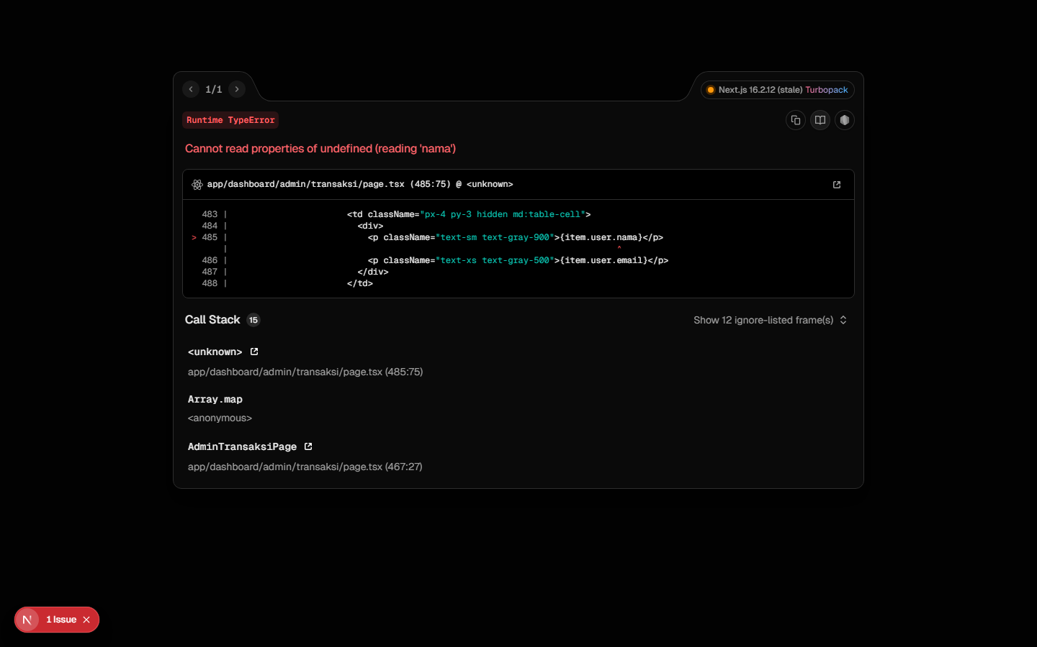
17 | MANAJEMEN TRANSAKSI
Monitor semua transaksi nilai sampah dari laporan yang telah selesai diproses.
Info Transaksi:
📋 ID Laporan
Referensi ke laporan sampah yang menghasilkan transaksi ini.
👤 Nama Pengguna
Pengguna yang melaporkan sampah.
🗑️ Jenis Sampah
Kategori sampah yang dilaporkan.
⚖️ Berat (kg)
Berat aktual sampah yang disetorkan.
💵 Total Nilai (Rp)
Nilai rupiah = Berat × Harga per Kg jenis sampah.
Halaman Manajemen Transaksi
📊 Ringkasan Laporan Keuangan:
📅 Tanggal
Waktu transaksi tercatat (saat status laporan → SELESAI).
Data transaksi dapat digunakan untuk membuat laporan keuangan bulanan atau tahunan. Export data (jika tersedia) untuk analisis lebih lanjut di spreadsheet. Gunakan fitur filter dan pencarian untuk mempermudah rekap data.

Slide 22
Ringkasan Fitur
♻
👤 USER
Daftar, Login, Dashboard, Buat Laporan, Edit/Hapus Laporan, Tukar Reward, Lihat Transaksi, Edit Profil
TERIMA
KASIH
🛡️ ADMIN
Login Admin, Monitor Laporan, Update Status, Kelola Pengguna, Kelola Jenis Sampah, Kelola Wilayah, Kelola Reward, Konfirmasi Redeem, Lihat Transaksi
RecycleHub
Panduan Pengguna RecycleHub
Versi 1.0 • Oktober 2026
Tips Penggunaan:
✅ Selalu upload foto sampah yang jelas untuk mempercepat proses verifikasi
Jika ada pertanyaan atau kendala,
hubungi Administrator sistem.
✅ Pantau status laporan secara berkala dari dashboard pengguna
✅ Tukar poin sebelum kedaluwarsa (jika berlaku batas waktu)
✅ Admin: Update status laporan sesegera mungkin untuk kepuasan pengguna
✅ Admin: Pastikan stok reward selalu diperbarui setelah konfirmasi penukaran

